Slide 1


XXX集团公司
XX集团战略评估报告
二零零零年六月三十日
Notes:
1

Slide 2
广州华路卓企业管理咨询有限公司 http://www.waljob.net

Slide 3
目录
报告概要
项目背景
对华侨城集团战略的评估及改进的初步建议
后续事项
附录：
  制定战略的程序、方法和主要任务
  公司战略案例
  中国人寿保险业概要
  和记黄埔战略概要
  战略规划样本

Slide 4
报告概要

Slide 5
报告概要
科尔尼公司已基本按计划完成项目第一阶段的工作 -- 对华侨城集团公司目前的发展战略作出评估，并提出初步建议
对华侨城集团发展战略评估主要包括：
  华侨城集团已建立了雄厚的发展实力，但还有许多机会可以更上一层楼
  华侨城集团作为一家投资控股公司，其发展战略尚未系统化地建立
  目前缺少制定发展战略的系统化的决策程序和评估标准
  目前华侨城集团的投资组合不尽理想，有待迅速地优化
提出的初步建议主要包括：
  建立集团层面的战略规划能力，并明确完善内部战略规划程序
  建立明确的战略目标，指导公司发展和激励全体员工
  对旅游业，华侨城集团应考虑整合旅游业务的经营以发挥协同效益，并建立明确的向外发展商业模式
  对房地产业，华侨城集团应确定发展目标，提高竞争实力，以及制定多方位发展战略
  对消费类电子产品，华侨城集团应明确和帮助完善康佳的发展战略
  对金融业，华侨城集团应确定远景目标，制定一个积极的发展战略
  对电子商务机会，华侨城集团首先需要确定市场角色和制定一个完整的商业计划
  对进入新兴行业，华侨城集团应首先明确投资战略和项目筛选程序及标准
上述第一项建议，将由科尔尼公司在本项目的第二阶段帮助实施，华侨城集团应对其它建议进行进一步研究和优先级分析，以完善集团发展战略，提高整体竞争实力

Slide 6
项目背景

Slide 7
科尔尼公司已完成项目第一阶段战略评估的工作，本报告主要阐述对华侨城集团现有战略的评估和初步建议
第一次高级经理工作会议
— 战略评估的启动
第二次高级经理工作会议
— 战略评估的初稿
修改和定稿
一份有关华侨城长期发展战略的评估报告
  结论
  建议
介绍总体方法和主要概念
就评估标准达成一致意见
核心竞争力的设想和潜在可改进的领域的讨论
汇报关键的发现和初步的结论
明确需要提出的关键策略问题和初步的方向性建议
问题和回答
其它的第一阶段工作
现状分析 - 华侨城的现有业务表现，战略方向和发展水平
企业核心能力模式的确定
最佳做法案例分析
战略问题和备选方案的确认
现有战略资料的审阅
科尔尼公司的最佳做法案例
高级经理的访谈

Slide 8
为了对华侨城目前战略作出评估，科尔尼工作小组访谈了集团总部及下属公司的24位高级管理人员
华侨城集团公司
集团决策层
集团总部
项目组成员
康佳集团
股份有限公司
华侨城控股
股份有限公司
华侨城房地产
开发有限公司
香港华侨城
有限公司
兴侨实业发展
有限公司
其他参、控股公司
总经理
总经理
总经理
总经理
总经理
彩电业务副总裁
副总经理
副总经理
副总经理
手机业务副总裁
锦绣中华总经理
总会计师
电子商务负责人
财务总监
访谈对象

Slide 9
项目进度基本按计划进行
星期
1
2
3
4
5
6
7
8
9
10
主要任务
第一阶段：战略评估
  讨论会1 -- 项目启动
  管理人员访谈
  讨论会2
  完成报告
第二阶段：系统设计
  公司总部职能
  总部组织设计
  子公司监控系统
  业绩评估和激励机制
第三阶段：实施计划制定
向管理层汇报
第四阶段：实施 (不包括在本项目范围内)
6/23
7/27或7/28
8/21
项目已进展阶段

Slide 10
对华侨城集团战略的评估及改进的初步建议

Slide 11
经历了两个稳健的发展阶段，华侨城目前已经成为羽翼丰满，实力雄厚的大型成功企业，为下一步腾飞奠定了坚实的基础
华侨城集团
销售收入
(亿元)
“起步”阶段
“起飞”阶段
“腾飞”阶段
从经济开发区发展成企业集团
1994年被评为深圳市综合实力最强的企业集团之一，位居第五位
1994年止，引进项目76个，总投资20亿港元，拥有企业101家
逐步调整华侨城企业结构，形成了以电子、旅游和房地产为核心的三项主要业务
销售收入1994年至1999年年均增长率约30%
充分发挥现有资源、业务优势和竞争实力，利用网络经济带来的新的发展机会，再创辉煌
200
160
120
80
40
1985
1994
1999

Slide 12
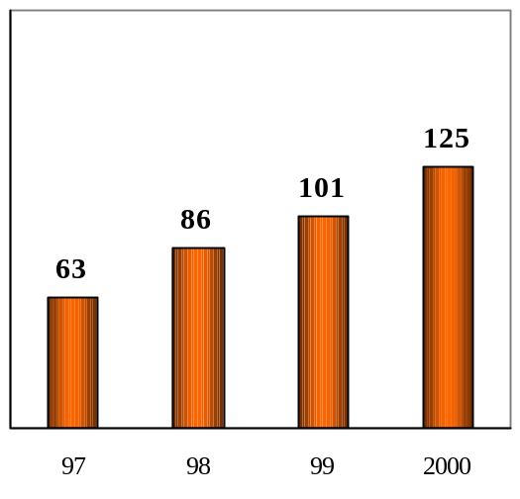
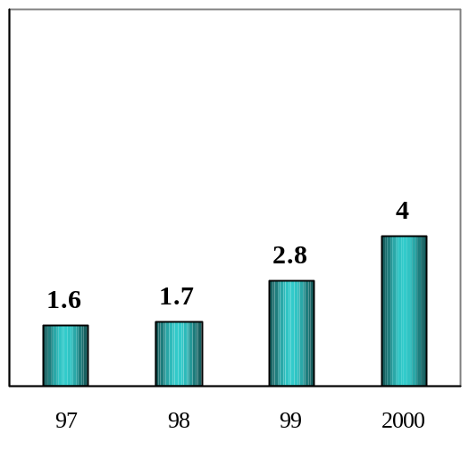
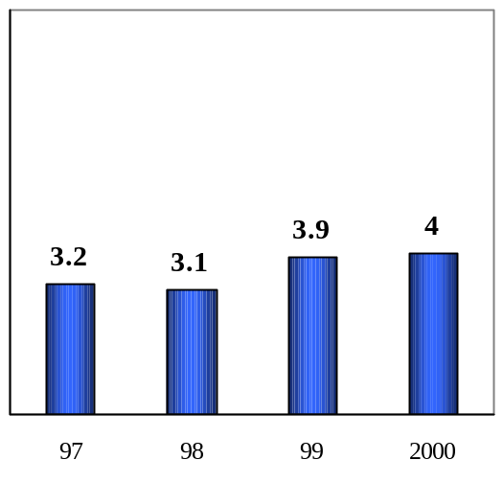
华侨城集团三项核心业务均已取得骄人的成绩
消费类电子产品
旅游业¹
房地产
1997年至1999年销售收入年均增长26%
销售利润率从1997年的9.4%提高到1999年的18.5%
1999年创净利润约5亿元人民币
1999年彩电市场占有率全国第一
“康佳”品牌价值达到79亿元
1997年至1999年销售收入年均增长率33%
销售利润率从1997年的15%提高到1999年的29%
1999年创净利润约5千万元人民币
锦绣中华、世界之窗等主题公园成为中国旅游业的典范
销售收入在深圳市同行业排名第四
1997年至1999年销售收入年均增长10%
销售利润率从1997年的31%提高到1999年的37%
1999年创净利润约1亿元人民币
销售收入
销售收入
(亿元)
(亿元)
销售收入
(亿元)
销售收入
估计
估计
估计
注：1. 旅游业数据沿用华侨城控股股份有限公司数据

Slide 13
华侨城集团已形成的核心竞争力为下一步的企业发展提供了成功的保证
核心竞争力的定义
华侨城的核心竞争力
详述
一种组织能力，这种能力是通过对下述技能、价值、流程和技术的综合学习及运用获得的
  能决定组织结构是否成功的关键性因素
  能够显著地为客户带来收益或节约成本
  与竞争对手相比，具有独特性，而且难以模仿
企业精神和队伍素质
企业的凝聚力和团队精神，以及员工具有的能力素质和敬业精神
跨行业的综合管理能力
对处于三个以上不直接相关的行业中的企业进行投资决策、资源分配以及方向性经营管理的能力
在三项核心业务中建立的领先地位，为将来扩展到更多行业提供了管理平台
调动和利用社会资源的能力
充分利用周围可获得资源，包括与政府的关系、中央和地方政策在行业中的地位等

Slide 14
但是，华侨城集团作为一家投资控股公司，其发展战略尚未系统化地建立
集团的发展战略目标缺乏清晰系统的定义和文本化
高级管理层的战略思想未统一，并需要进一步明确
集团的发展战略尚未文本化
  《宪章》中的战略内容需要进一步改进和修饰
    《宪章》不是一个典型的战略文件
    文字需要修饰
    一些内容需要修改以保持前后一致
  没有完整的战略计划
    只有康佳具备战略计划文件，其他两个主要业务子公司还没有成型的战略计划
    原计划制定公司战略的小组已经解散
    过去的五年规划没能发挥作用
  集团内部，子公司的战略目标有时不相关联
    各子公司计划的制定没有集团总公司的协调，而各自独立制定
      例如，对华侨城内区域，旅游业和房地产业有各自不同的用途计划

Slide 15
根据对市场吸引力和华侨城竞争力的分析，目前华侨城集团的现有资产组合不尽理想
影响市场吸引力的因素
以中国为市场区域的定义
市场的需求规模和平均增长率
行业平均利润率
行业结构，集约化趋势和竞争程度
进入和退出行业的难易程序
华侨城集团资产组合
高
K3
E
战略优势
K2
市场吸引力
F
P
T1
T3
T2
K1
影响华侨城竞争力的因素
市场占有率
研发、生产、销售和服务能力
公司形象
学习吸收新技术和知识的能力
组织机制的有效性
内部管理能力
可利用资源(人力、财力)
战略劣势
低
低
华侨城竞争力
高
K1 - 彩电； K2 - 手机； K3 -网络产品；
T1 - 主题公园； T2 - 酒店； T3 - 旅游商品；
P - 房地产； F - 金融； E - 电子商务
表示所持有资产相对多少

Slide 16
与其他成功的企业集团相比，华侨城集团需要在具有高吸引力的行业中建立竞争实力
示意：华侨城资产组合五年目标
案例：和记黄埔资产组合
高
K3
高
T1
E
战略优势
战略优势
K2
E
市场吸引力
F
市场吸引力
P
C
P
对比
R
T1
K1
M
H
T3
T2
T2
B
战略劣势
战略劣势
T3
低
低
低
华侨城竞争力
高
低
和记黄埔竞争力
高
K1 - 彩电； K2 - 手机； K3 -网络产品；
T1 - 主题公园； T2 - 酒店； T3 - 旅游商品；
P - 房地产； F - 金融； E - 电子商务
C - 集装箱码头； R - 零售； P -地产；
T1- 移动电话服务； T2 - 通信设备； T3 - 寻呼服务；
M - 制造业； E - 电厂； B- 建筑材料；
H-高速公路
表示所持有资产相对多少；两家公司间无可比性

Slide 17
根据科尔尼公司对华侨城集团公司发展战略的初步评估，华侨城集团应采取以下八项举措完善其战略规划，以确保企业长期持续的成长
对旅游业，华侨城集团应考虑整合旅游公司以发挥协同效益，并建立明确的向外发展商业模式
3
建立集团层面的战略规划能力，并明确完善内部战略规划程序
1
对金融业，华侨城集团应确定远景和投资战略，制定一个积极的发展战略
6
对房地产业，华侨城集团应确定发展目标，提高竞争力，以及制定多方位的发展战略
4
建立明确的战略目标，指导公司发展和激励全体员工
2
对电子商务机会，华侨城集团首先需要确定市场角色和制定一个完整的商业计划
7
对消费类电子产品，华侨城集团应明确和帮助完善康佳的发展战略
5
对进入新兴行业，华侨城集团应首先明确投资战略和项目筛选程序及标准
8

Slide 18
举措1：建立集团层面的战略规划能力，并明确完善内部战略规划程序

Slide 19
目前华侨城集团发展战略的制定缺少系统化的决策程序和评估标准
举措1：建立规划能力和程序
华侨城现状
系统化的战略目标主要因素及步骤
战略方向的提出和决策表面上是分散在各子公司，实际仍较集中在集团领导层
高度的集权使得战略的制定缺少不同层次/角度的评估
缺少强有力的参谋团队，和培养这样团队的机制
有关战略决策的决定，大多凭借经验和感觉，缺乏科学的论证过程和统一的评估标准
没有系统化的评估标准，难以统一不同的思路
第一步：战略分析
第二步：战略决策
外部分析
  市场/客户
  竞争对手
  其他宏观因素
公司对未来的构想：
  使命
  战略目标
战略的鉴别和选择
  总体发展战略
内部分析
  核心竞争力
  可利用资源
  组织效能和灵活性
长期性和全局性
创新性和竞争性
风险性和应变性
评估因素

Slide 20
华侨城集团需要建立一个上下相结合的战略制定和管理程序
举措1：建立规划能力和程序
举例
美国通用电器公司战略制定和管理程序
总公司决策层
环境分析
分配资源
调整整体预算
评价和
控制
公司总部业务规划，财务计划部
方向性指导
评价战略
资源
分配
具体化
评价预算
核定预算
战略经营单位
环境分析
起草战略
计划预算
战略实施

Slide 21
在华侨城集团总部需要建立强有力的战略规划能力，制定新的发展战略以及在实施中不断对战略进行评估和调整
举措1：建立规划能力和程序
举例
通用电器总部组织机构图
总部的业务战略规划能力
在总部应设有专门的机构负责集团的总体战略发展
主要职能应包括
  制定集团发展战略
  协调各子公司新业务发展策略
  对资源的分配提出建议
应具务的能力主要包括：
  对集团已有行业的广泛知识，并可提出前瞻性的意见
  对国内/外经济整体发展有所了解，能及时发现潜在机会，并能运用科学的手段加以论证
首席执行官
董事长
副董事长
法律事务
对外关系
人力资源
财务计划部
业务规划发展
研发部

Slide 22
完整的集团发展战略应至少包括五大部分
举措1：建立规划能力和程序
华侨城集团公司五年发展规划
1. 概要
  1.1远景
  1.2战略目标
  1.3战略综述
  1.4成功衡量
2.发展战略内容
  2.1消费类电子产品行业
    在集团战略中的定位
    产品范围
    市场定位
    市场区域
    成长方式
    实现战略所需资源和能力
  2.2 旅游业概要
  2.3 ……
3.战略对内部机制的要求
  3.1对组织结构的要求
  3.2对企业文化的要求
  3.3……
4.财务总结
  4.1预期收益
  4.2所需投入资金
  4.3资金来源
5.风险管理
示意
战略
实施计划
战略实施
有关战略规划样本请参阅附件

Slide 23
举措2：建立明确的战略目标，指导公司发展和激励全体员工

Slide 24
集团目前的发展战略目标缺乏清晰和系统的表述
举措2：明确目标
华侨城目前状况
未阐明的问题
成文的战略目标是：2010年实现300亿净资产
此目标仍带有较浓的计划经济色彩，注重企业规模而不是市场价值和竞争能力
总体目标体系不完整，子公司目标未建立
业务发展目标未明述
  目前康佳占80%的销售收入和70%的总利润。如果按此趋势发展，华侨城集团实际上将成为一家电子产品企业。是否应该规划其他业务应达到的目标以平衡在电子行业的比重
跨地区及国际扩展的目标也未建立
  哪些是目标区域？多少业务比例应是来源于国际投资？
  华侨城集团而非其子公司是否应投资海外项目

Slide 25
完整的战略目标应包括成长和效益两部分，并按业务和区域划分子目标
举措2：明确目标
系统化的战略目标
战略目标的作用
成长性目标
  销售收入及其增长率
  市场份额及其增长率
  资产及其增长率
效益性目标
  投资收益率
  销售利润率
  净资产利润率
目标细分化
  按主要业务
  按地域
    按国内/国际
明确集团及子公司发展目标，以及集团与子公司目标之间的关系，将帮助集团合理分配资源，以及按子公司目标衡量子公司业绩
明确集团资产组合目标，以追求收益与风险比的最优化
对新兴行业定立成长和收益的目标，有助于项目的选择和评，以及获得所需的资源投入，保证在资产组合中的份额
以总体销售或资产的百分比来确定国际化的目标，将指导各业务向外发的速度和投入

Slide 26
集团目标的制定是基于对各业务在各区域市场发展的预测，并按公司远景规划进行调整
举措2：明确目标
示意
目标组成和设定
产品 I
预计销售数量
地区1
x
国内市场
+
+
预计销售单价
销售利润率
业务A销售收入预测
产品 II
+
地区2
集团销售
收入目标
国外市场
+
地区3
公司远景规划
+
目前销售收入
比较
集团利润目标
-
集团预计
总成本开支
部门I销售收入
x
业务B销售收入预测
预计年均增长
调整
+
净资产利润率
部门II销售收入
(按同样方法归总成本开支)
+
集团净资产预计
业务C销售收入预测
提供预测
设定目标

Slide 27
举措3： 对旅游业，华侨城集团应考虑整合旅游公司以发挥协同效益，并建立明确的向外发展商业模式

Slide 28
举措3：整合旅游业，建立商业模式
概要
中国旅游业将会持续强有力的增长
华侨城所拥有的旅游产品和管理经验使其在迅速发展的旅游行业中处于十分有利的地位
将这些机遇和优势转化为真正的收益， 华侨城集团需要整合其旅游业务的经营，并建立一个成功的扩展战略
  整合应从主题公园经营开始，最终包含所有与旅游相关的业务(类似迪斯尼的模式)
  扩展战略应基于对事实的详细分析，并考虑以下机会
    在国内扩展主题公园(形式和内容需要根据地域市场和消费者者的要求)
    增加新的与旅游相关的业务

Slide 29
中国旅游业将持续高速发展
举措3：整合旅游业，建立商业模式
中国旅游业的发展潜力
述评
我国的自然风光资源和社会历史 文化资源远远没有完全开发
我国有望在2020年成为世界最大的旅游目的地国，接待旅游者人数达1.37亿人次
与发达国家旅游总收入占GDP的比例相比较，我国旅游业还仍处于发展的初期阶段
15%
旅游收入占GDP的比例
12%
10%
10%
8%
4.2%
5%
5%
1997
2000
2010
1996
美国
1996
英国
中国
资料来源：华夏证券研究所行业研究报告------旅游行业

Slide 30
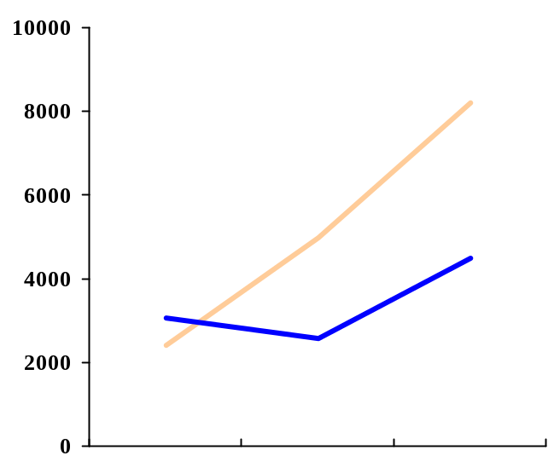

华侨城旅游业务正面临着新的机遇和挑战
举措3：整合旅游业，建立商业模式
经过过去三年的持续发展
华侨城旅游正面临新的机遇和挑战
国家新的休假管理办法将促使更多的国内游客旅游
销售利润
主题公园
入世后，国际商务往来的增加将直接为各景点带来更多的客源
144小时的入境免签证将为华侨城带来更多的外国游客
宾馆
1997
1998
1999
近十年来，国内景点建造过密，使旅游业竞争十分激烈
香港迪斯尼乐园将于2005年开业，将对华侨城形成强大的竞争

Slide 31
为了进一步拓展业务，华侨城也提出了一些相应的发展战略
举措3：整合旅游业，建立商业模式
华侨城旅游业发展战略
分拆欢乐谷
输出管理
在全国范围内选择公园开展欢乐谷中的一些游乐项目
通过帮助其它主题公园进行园区管理，以技术参股取得跨地区发展
分析哪些项目是受欢迎和有效益的？
在全国哪些城市先开始切入？
应该建立怎样的商业模式，使其发展具有长期的潜力和效益？

Slide 32
举措3：整合旅游业，建立商业模式
但是，现有的发展战略在协同效益、跨地区发展和进入新业务等三方面不尽完善
现有子公司发展战略
未能充分挖掘各主题公园
之间的协同效益
  子公司各自制定其发展战略，
  子公司之间在采购、经营和市场营销上没有取得协同效益
  没有充分发挥品牌整合优势
对跨地区发展的战略
及方式未有明晰的表述
  公司没有建立完善而明确的长期跨地域发展计划
  对跨地域发展项目没有系统、主动地寻找，而是等着项目上门
  跨地域发展项目的决策权在控股公司，而市场信息判断能力在子公司
对进入新业务缺乏与集团的协调和资源的保证
  目前旅游公司计划进入的新行业，比如高科技，与现有核心竞争力无大关系
  对投资新行业的统筹性不强
  至今为止，进入新行业的投资没有系统、具体的分析，成功先例不多

Slide 33
制定统一的发展战略和整合旅游相关公司是改进前述三个方面的关键
举措3：整合旅游业，建立商业模式
产生问题的原因
解决问题的建议
四个主题公园、酒店、旅游商品公司以及旅行社等，行政和资产分属于不同的子公司
大力推行整合，共打品牌，促进各旅游业务公司之间的业务合作，共同有效地利用各公司现有的资源
投资决策权和投资资源、投资判断能力的分离，前者集中在集团或一级子公司，后者分散在各基层单位
没有充分意识到在旅游市场的发展潜力，及其与公司核心能力的关系，而急于进入一些不相关的领域
根据旅游市场发展趋势，公司核心能力和集团的总方向建立一套系统的长期发展战略，并在此基础上建立起评估投资项目的标准

Slide 34
为了加速发展，整合对集团旅游业提高竞争能力至关重要
举措3：整合旅游业，建立商业模式
市场营销
对旅游市场信息有更为全面的了解
增强品牌的知名度
降低市场营销的总成本
设施采购
人事和培训
有更强的谈判议价优势
统一采购可降低总设备成本
可通过内部采购带来更大的规模效应
有利于吸引更多的旅游人才
有利于发掘综合性的旅游管理人才
可降低员工培训的成本
整合的重要性
资源利用
业务发展
有利于有效利用闲散资源
从集团整体利益出发，更为合理地利用资源
对旅游业投资机会有更多的信息
决策时全盘考虑，有助于选择对整个投资组合最有利的投资项目
归根结蒂，要通过整合发挥规模效应

Slide 35
所有旅游业务子公司的整合应是华侨城旅游业发展战略的最终目标
举措3：整合旅游业，建立商业模式
整合后的华侨城旅游业务(示意)
整合四大主题公园
整合所有与旅游有关的业务
华侨城旅游公司
主题 公园
宾馆 酒店
旅行 机构
旅游 商品
锦绣中华/民俗村
世界之窗
欢乐谷
海景酒店
深圳湾大酒店
新侨宾馆
华侨城欢乐假日酒店
华侨城中国旅行社
皮皮王旅游商品
欢乐干线旅游
。。。
会议 展览
旅游 教育
旅游 交通

Slide 36
四个主题公园的业务整合可作为现阶段的过渡措施，以创造立竿见影的经济效果
举措3：整合旅游业，建立商业模式
选择1
继续保留三个子公司为独立法人，将其部分职能部门进行整合
对每个职能部门的整合进行利弊比较，确定整合的范围
示意
职能部门子公司
人事部
工程和园林部
市场部
表演部
财务部
经营部
景区 管理部
场务部
锦绣中华/民俗村
世界之窗
欢乐谷
整合的效益
2
4
3
5
2
3
3
5
5
效益最高
1
没有效益
选择2
将三个子公司合为一体，共同经营

Slide 37




迪斯尼为华侨城旅游业的前景提供了一个很好的例证
举措3：整合旅游业，建立商业模式
举例
迪斯尼公司
主题公园
和景区
广播
创新内容
开发
美国洛杉矶迪斯尼乐园
美国奥兰多迪斯尼世界
日本东京迪斯尼乐园
法国巴黎迪斯尼乐园
有线频道
广播
娱乐节目制作室
旅游商品
因特网直接营销
宾馆
主题公园
魔术王国
动物王国
米高梅制作室
水上乐园
Epcot
迪斯尼内部管理结构
充分发挥协同效应
游客眼中的迪斯尼
观看迪斯尼电视节目
购买迪斯尼旅游商品
上迪斯尼网寻找信息、安排活动、定票
主题公园1
主题公园2
宾馆
主题公园3
...
迪斯尼公司保持了其整体形象在游客层面的一致性

Slide 38
整合中华侨城旅游业务需要注意的问题将主要来自组织和人事方面
举措3：整合旅游业，建立商业模式
有选择地整合
整合并非一定创造价值，华侨城在进行整合之前，需要仔细研究整合的利弊，在选择整合公司及整合功能时需要三思而行
竞争机制
整合后要避免大型企业容易形成的懒散作风，这就需要公司在整合后的组织机构内适量地保留一定的竞争机制，并建立有效的奖惩机制
人员合作
整合后的员工来自于不同性质的企业，以及不同的公司文化背景，如何使这些员工最好地合作，需要公司有针对性地建立组织结构、人事培训和业绩考核发案

Slide 39

华侨城旅游业的向外拓展战略应建立在对其核心能力、集团的整体发展方向以及对旅游市场发展趋势及潜力的整体认识上
举措3：整合旅游业，建立商业模式
趋势举例：
世界旅游市场正由欧美移向亚太地区
旅游市场和旅游者口味的多元化，给旅
游业带来巨大的发展空间
旅游观念正由服务型向亲生经历型转变
旅游市场的发展潜力和趋势
华侨城旅游业
向外拓展战略
品牌优势
景区管理
经验
善于利用
社会资源
华侨城旅游业的核心能力
华侨城集团的整体发展方向
将旅游业作为三大核心产业之一，进一步大力发展

Slide 40
华侨城旅游业务的拓展可选择跨区域发展
举措3：整合旅游业，建立商业模式
利
弊
对可供选择的几种投资形式的分析
可利用品牌优势
可利用丰富的管理能力
可利用其在旅游行业的关系
在其它地区建立的主题公园可能会对现有园区带来直接竞争
跨地域发展所需的综合投资分析能力，华侨城尚不具备
以输出
管理参股
收购
建立
新园区
对主题公园管理能力的需求
5
5
5
对投资分析能力的需求
1
5
5
对资金的需求
1
3
5
建
议
建立一套有关于投资地点选择、投资形式选择的整 体投资发展战略
投资决策不能由子公司单独决定，需由集团整体协调
如使用输出管理，需设计相应的机构模式(如美国万豪酒店集团)
总体可行性
5
3
1
5
需求高
可行
3
需求较高
较可行
1
需求不高
不太可行

Slide 41
华侨城旅游业务的拓展也可选择跨行业发展
举措3：整合旅游业，建立商业模式
利
弊
可选择的投资行业
发展空间大
可避免新项目带来的直接竞争
建立在相关行业的知名度，有利于提高品牌的整体效应
对所进入的市场缺乏深入的了解
需要核心技能以外的能力
跨行业发展所需的综合投资分析能力，华侨城尚不具备
高
旅游信息网
市场潜力
建
议
建立一套有关于投资地点选择、行业选 择的整体投资发展战略
投资决策不能由子公司单独决定，需进行整体协调
投资战略应与集团整体战略一致，并充分发挥集团资源
投资行业应能发挥华侨城旅游业务的核心能力
旅游杂志
旅游管理服务公司
低
低
华侨城潜在的核心竞争能力
高

Slide 42
举措4： 对房地产业，华侨城集团应确定发展目标，提高竞争实力，以及制定多方位发展战略

Slide 43
概要
举措4：明确房地产战略
中国住宅房产市场具有很大发展潜力，品牌优势和规模经济正在逐渐形成。这给目前处于有利地位的华侨城房地产提供了良好的发展机遇 ，同时，越加激烈的市场竞争也将带来新的挑战
华侨城房地产的现有战略思想在一些方面有待商榷
  地域扩展方针需要明确，且不宜过度局限于华侨城内
  目标市场若仅限于高档住宅，潜力有限且竞争十分激烈
华侨城房地产的竞争力需要在真正的市场中得到磨炼和提高
  华侨城房地产的核心竞争力目前仍以一个相对保护的商业环境为前提。发展对不同环境的适应能力非常必要
  将来房地产市场竞争的关键在于策划，营销和销售，然而华侨城目前在这些方面尚无优势
华侨城房地产的发展战略规划要基于对事实和趋势的深入分析，首先明确发展目标，然后设计市场地域和客户群的扩展策略

Slide 44
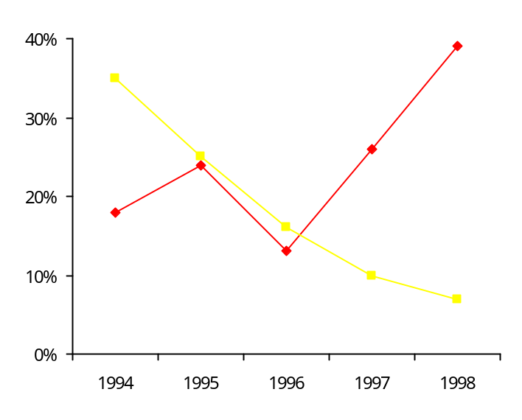
中国房地产市场具有很大发展潜力
举措4：明确房地产战略
中国商品房发展正扶摇直上
述评
增长前景良好
  深圳住宅销售面积今后两年内预计年均增长11%
  上海等主要市场正在回升
房产业仍是高收益行业
房产市场仍高度分散
  1997年上海，深圳房地产前十名仅占市场22% 和 18%。前五名的深圳房产商每家只占有1-3%的市场份额
年增长率
商品房销售额
GDP
资料来源：中国统计年鉴1999，深圳尺度市场策略顾问公司，深圳德慧市场调研有限公司，上市公司资料 ，中国资讯行

Slide 45
房地产市场竞争将导致品牌优势和规模经济的形成
举措4：明确房地产战略
品牌优势的形成
规模经济的形成
房地产品牌的作用正日趋明显
  发达地区已出现品牌集中的趋向。深圳的潜在购房者中有8.4%绝对忠诚于一两家发展商的品牌，有38.5%只在5-6家地产发展商中进行选择
  和黄集团在深圳推出黄浦雅苑时，其品牌威力使认购数(付定金)超过楼盘供给数倍
土地资源虽然为发展商提供了不同的发展起点，但并不能直接变成可持续的竞争优势。它必须通过有效的营销策略变成品牌优势的一部分
没有品牌的房地产企业将最终被排除在第一集团之外
国内现阶段房地产企业数量多，规模小，整合是必然的
  我国现有房地产企业约2.5万家，平均资产为不足4000万人民币
房地产市场仍非常的分散
  1997年上海，深圳房地产前十名仅占市场22% 和 18%
  而1997年香港房地产前十名已占市场80%
品牌效应也要求规模经济作后盾
  有效的策划与营销要规模来保证资金来源
  市场份额太小也无法形成有力的品牌影响力
为成为一个有持续发展潜力的房产商， 华侨城应着手同时建立品牌和规模的优势
资料来源：深圳尺度市场策略顾问公司，深圳德慧市场调研有限公司，1999年中国统计年鉴，中国中国资讯行

Slide 46
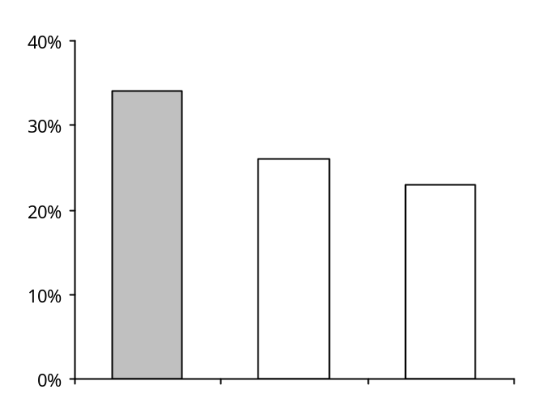
华侨城房地产目前处于有利的地位
举措4：明确房地产战略
与竞争者相比，毛利独占鳌头
在消费者眼中，环境别具一格
潜在房产客户将周边自然环境列为仅次于交通位置的第二重要购买因素
华侨城在深圳被列为仅次于福田中心区的适合居住区域
深圳消费者在发展商综合评价中将华侨城列为第二位
1998-1999 销售毛利
华侨城房产
深圳房产
万科房产
华侨城房地产应抓住有利时机在市场整合之前建立
领先的市场份额，并努力成为市场整合的领导者
资料来源: 深圳尺度市场策略顾问公司，深圳德慧市场调研有限公司，上市公司资料 ，中国资讯行

Slide 47
华侨城集团房地产总体业务分析表明机会和挑战并存
举措4：明确房地产战略
优势
弱势
得天独厚的土地资源和自然、文化及旅游环境
规划及建设大型社区环境的能力
建筑质量管理和成本控制能力
初步建立的良好信誉
市场研究和产品定位
市场营销及销售能力
战略发展计划能力
机遇
威胁
消费者越来越倾向于购买自然环境优美、文化氛围高尚的小区
交通的改善和自备车的增加
银行个人购房金融服务趋于多样化。首期付款降低，贷款年限拉长至三十年，住房装修贷款及二手商品房按揭贷款的推出
高科技、金融等高收入、高文化程度的人口在深圳及其他第一类大城市的比例进一步提高
海外超大型地产商的进入，可能加快经济发达地区房产市场整合的速度。留给华侨城发展壮大的时间变短。
国内一些有实力的大型地产商跨区发展，建设大规模环境优美的社区，成为华侨城在全国各地(包括深圳)的强大竞争对手
房地产在现阶段利润率处于中高水平，且进入市场相对容易，大规模投资者有可能继续进入，而使竞争加剧。

Slide 48
华侨城房地产的现有战略思想引发了一系列有待澄清的问题
举措4：明确房地产战略
华侨城房地产战略思想
待澄清的问题
侧重开发华侨城内的土地资源，同时寻找向外扩展的机会
建立高档的，具备美好自然环境和文化氛围的二十一世纪住宅示范区以吸引国内高收入，高文化品位客户群和香港中高收入专业人士
以自有资金滚动发展为主
制定此计划的依据是什么？是根据集团公司发展目标自上而下制定的，还是由子公司根据自身情况自下而上提出的？
目标客户群的市场潜力是否足够保证集团公司和房产公司的经济目标？
地域扩展和客户群的明确目标是什么？
华侨城房产自身的战略规划能力和程序是否完备？
这个发展战略覆盖的时间范围是多长？
注：科尔尼公司根据访谈和华侨城现有文件

Slide 49
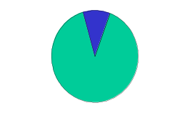
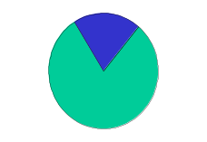

现有战略在地域扩展方面需要进一步完善
举措4：明确房地产战略
华侨城房地产战略现状
明确战略的重要性
集团和房地产分公司管理层对房地产业务核心竞争力认识不清晰，这是导致管理层对是否走出华侨城意见不统一的根本原因
华侨城在房地产战略规划能力需要进一步加强，以支持制定明确的扩展战略
房地产分公司自身的战略规划流程有待明确，能力有待加强
集团根据其投资组合计划所设立的房地产份额对房地产公司发展的速度和地域扩展方式会产生重大影响
10%
20%
房地产在2010年集团净资产中比例
300亿
300亿
发展速度(开发面积平均增长率)
11.6%
19.6%
220万平方米
2000年~2010年开发总面积(2000年开发7万平方米)
140万平方米
华侨城剩余容量(140万平方米)
发展方式
内部发展为主
必须积极在华侨城外发展
房地产区域发展战略必须明确并和集团目标一致
资料来源：访谈

Slide 50
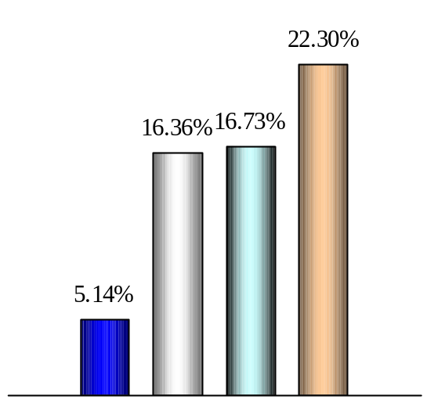
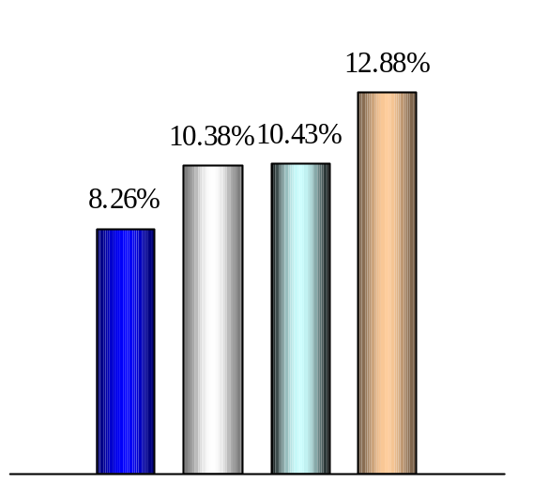
地域方面若局限在华侨城区内发展会制约房地产发展的潜力
举措4：明确房地产战略
各地房地产上市公司1999年
主营业务利润率
各地房地产上市公司1999年
净资产收益率
深圳
福建
上海
广东
深圳
广东
上海
福建
深圳外的市场可以具有更高的收益
房地产公司宜眼光长远，有计划地积极向外发展，并尽早锻炼在华侨城外成功运作的能力
资料来源：中国资讯行

Slide 51
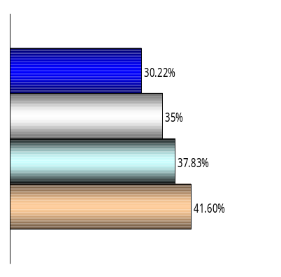
现有战略中的目标市场潜力有限且竞争十分激烈
举措4：明确房地产战略
目标客户群在深圳乃至全国都容量有限
深圳
  2000年深圳销售量预为470万平方米。住宅市场中仅11.6%的潜在购房者愿意购买总价100万元以上的房屋
上海
  2000年上海住宅销售量预计为 1100 万平方米。住宅市场中仅1.8%的消费者愿意购买总价在100万以上的房屋
高档公寓供大于求的现象在全国范围最为严重
与华侨城同档次的物业在深圳市场竞争激烈
  单价7000-9000元的楼盘在深圳市高档物业中竞争最为激烈
  深圳市南山区和福田区内规模超过15万平方米，售价7000元/平方米以上，具备完善的小区配套和优美环境设计的正在开发楼盘已有超过20个
2000年高档出租公寓空置率预测
深圳
上海
广州
北京
华侨城房地产应考虑扩展客户群的可能性以保证足够的需求
资料来源：深圳尺度市场策略顾问公司，深圳德慧市场调研有限公司，1999年上海房地产年鉴，怡高物业顾问

Slide 52
举措4：明确房地产战略
华侨城房地产目前的核心竞争力需要在真正的市场中得到磨炼和提高
确定核心竞争力
的三个标准
对华侨城房地产现
有核心竞争力的评价
  核心竞争力提供了通向多样市场的潜在渠道
  核心竞争力对最终产品的消费者所获得的利益贡献巨大
  竞争者难以模仿，是个别技术和技能的复杂结合
这种核心竞争力是以一个相对保护的商业环境为前提
  华侨城集团具有多年的地方政府职能，这为房地产业务在规划和实施上提供了良好的支持和政策保护，在其他地方这种便利极难获得
  华侨城为发展地区旅游事业而对相关的旅游景观、市政和环境的投资巨大，对居住环境及华侨城声誉有很大帮助。但这些成本中的大部分不会直接计入房地产项目
华侨城房地产
现有核心竞争力
华侨城房地产现阶段核心竞争力是其运用多种资源规划、设计和发展大型高档居住社区中的自然环境和文化氛围的能力。但这种核心竞争力是以一个相对保护的商业环境为前提。
华侨城房地产应发展对较少保护的环境的适应能力，从而真正
使其核心竞争力可以转移到不同环境和多样产品中

Slide 53
举措4：明确房地产战略
将来房地产市场竞争的关键在于策划，营销和销售
重要成功因素
表示最重要
市场研究及
定位
土地
获取
规划及
设计
融资
建筑
市场
营销
销售
物业
管理
具体分析
详细的市场调研是正确的市场定位的基础
房产市场日趋多样化和个性化，消费者越来越有经验。因而在开发前的精确市场定位已是成功的必要条件
土地资源是竞争优势的重要部分，但并非是具有决定性作用的因素
房地产的购买是一个很长的选择过程，越来越多的消费者会反复考查和比较。良好而超前的设计及规划可以最终赢得消费者和提高房产商声誉
具有市场潜力的楼盘和声誉良好的发展商较易获得贷款
国内建筑商的数量约为房地产开发商的两倍，房地产开发商占据了买方市场
房地产开发商应具备良好的成本及建筑质量控制能力
优秀的营销和销售能力是依据市场规律充分利用和有效整合所有资源的基础
品牌的作用在房产业中日趋明显，成功的地产商无不具备详尽的品牌规划和传播策略
市场营销的概念应贯穿于从前期开发、研究到建设、销售、管理的全过程
有关法规和市场竞争会使物业管理逐渐形成一个独立于房地产发展商的巨大市场
房地产商应具备与优秀的物业管理公司合作，建立长期顾客忠诚度和楼盘声誉的能力

Slide 54
然而华侨城目前在产品策划，营销和销售上处于不利地位
举措4：明确房地产战略
重要成功因素
表示最重要
表示华侨城现状
市场研究及
定位
土地
获取
规划及
设计
融资
建筑
市场
营销
销售
物业
管理
华侨城房产的表现
好
一般
弱
华侨城房地产需要转变成一个以市场为导向的，拥有知名品牌的房地商
华侨城一年前才开始进行市场研究
华侨城拥有优秀的土地资源，但其获取优秀土地资源的能力尚待证明
华侨城具备发展大环境的优秀能力
但其在房屋及配套设施的设计上尚无明显优势
华侨城具有良好的商业信用
华侨城具备良好的质量及成本控制能力
华侨城缺乏与其销售额和市场地位相称的良好的营销策划和实施能力
华侨城尚不具备优秀的直接销售或销售管理(第三方代理商)的能力
华侨城 物业管理能力尚具备一定的优势
资料来源：访谈

Slide 55
制定未来的发展战略，首先需要明确发展目标
举措4：明确房地产战略
发展速度与收益
1997-1999
平均毛利率
关键问题
40%
房地产
华侨城房地产发展目标和在华侨城资产组合中的定位是什么？
  高速成长，迅速扩大在集团内的份额？
  或稳定发展，保持在集团内现有份额？
30%
未来2
高成长
未来1
稳定发展
20%
旅游
康佳
10%
0
10%
20%
30%
40%
1997-1999营业额年均增长率

Slide 56
举措4：明确房地产战略
然后，需要回答市场扩展战略的一系列关键问题
市场扩展方向
关键问题
客户群
有关地域市场
当前
留在华侨城，走进深圳或走向全国？
有无领导深圳房地产市场整合的可能性？
相应的关键
能力是什么？
资金来源是什么？
高档
中档
有关客户群
锁定现有客户或扩展到较低一层客户？
相应的关键能力是什么？
资金来源是什么？
低档
OCT
深圳
全国
地域

Slide 57
对每一种方案的利弊分析是制定一个成功的发展战略的关键环节
举措4：明确房地产战略
示意
地域扩展
方案
在 北京、上海等第一类大城市建设类似华侨城的大中型高档住宅区，针对同样层次的客户，以优秀的自然和文化环境为卖点
客户群
当前
优点
建立全国范围内的品牌优势和经营规模
对现有核心竞争力的充分利用和发展
高档
中档
缺点
较高的投资风险
土地机会不易得到
低档
OCT
深圳
全国
需求
的能力
对当地商业环境和所购买土地的深入了解
与当地政府和机构的良好关系
强大的融资能力和相应的产权结构变化
地域

Slide 58
对每一种方案的利弊分析是制定一个成功的发展战略的关键环节(续)
举措4：明确房地产战略
示意
适度客户扩展
建议计划
用同样的环境理念，发展5000-7000元/平米(按深圳市场价格)的物业，可采用华侨城品牌或姊妹品牌。建议在华侨城外
客户群
当前
优点
此档次的物业占据很大的客户群(在深圳为47%的潜在购房户)，具有良好的市场潜力
客户具备高的文化程度，乐意付出较高价格购买好的环境
高档
中档
缺点
可能降低现有华侨城品牌的档次
低档
OCT
深圳
全国
要求
的能力
详细的市场调研和精确的产品定位
不同于高档用户群的市场营销策略
强大的融资能力和相应的产权结构变化
地域
资料来源：深圳尺度市场调研有限公司

Slide 59
举措5： 对消费类电子产品，华侨城集团应明确和帮助完善康佳的发展战略

Slide 60
举措5：完善消费类电子产品战略规划
概要
华侨城集团在中国彩电行业成功地建立了领导地位
利用彩电方面的核心竞争力/战略资源，华侨城将消费类电子产品业务拓展到了白色家电和移动电话行业
华侨城集团公司需要帮助康佳进一步完善战略的制定
  对于消费类电子产品的各项业务，康佳已制定了明确的目标及相应的业务战略
  然而，移动电话的业务战略还有待完善
    移动电话业务将面临与彩电不同的机遇和挑战
    移动电话市场潜力很大，但市场高度整合，竞争相当激烈
    康佳需确定移动电话行业成功关键因素并建立相应优势，才能获得成功

Slide 61
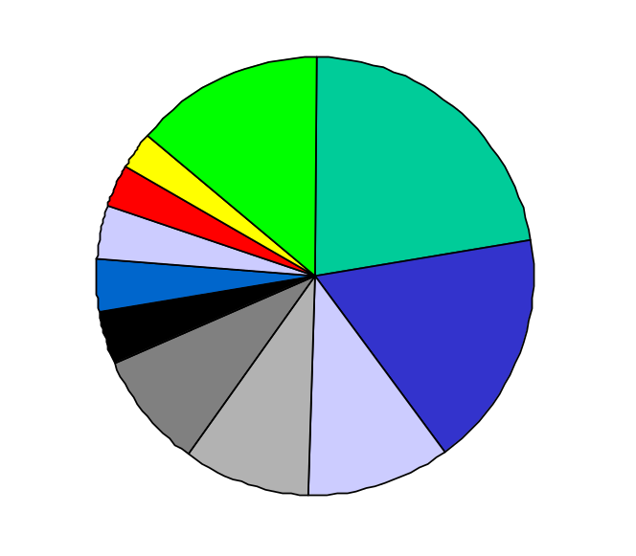
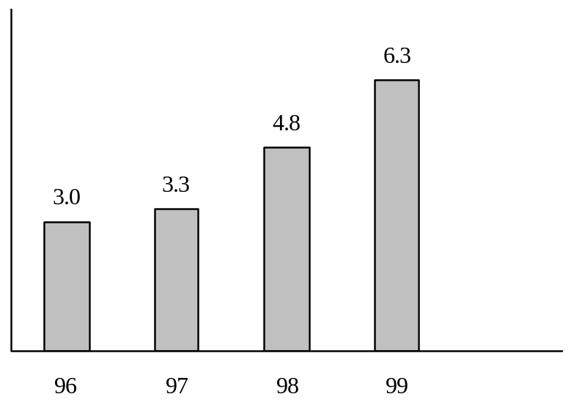
在消费类电子产品领域，华侨城集团成功地建立了中国彩色电视机业务的市场领导地位
举措5：完善消费类电子产品战略规划
康佳彩电产销量
1999年中国彩电市场份额
百万台
年均增长率=28%
长虹 22.1%
飞利浦 2.6%
其他 14%
厦华 3.0%
熊猫 3.9%
索尼 3.9%
创维 4.0%
康佳 17.9%
海尔 8.6%
海信 9.5%
TCL 10.5%

Slide 62
华侨城集团通过康佳的核心竞争力和战略资源优势，将消费类电子产品业务从彩色电视机拓展到了白色家电和移动电话业务
举措5：完善消费类电子产品战略规划
高
与当前核心竞争力/战略资源的相关性
低
战略方向
彩色电视机业务
核心竞争力/战略资源
消费类电子行业的品牌形象
通过兼并实现低成本扩张的能力与经验
广泛的销售渠道网络
融资能力强
利用彩电的品牌形象，销售服务力量与渠及融资能力
白色家电业务
利用彩电的品牌知名度，销售力量与融资能力
移动电话业务

Slide 63
举措5：完善消费类电子产品战略规划
华侨城集团需要帮助康佳进一步完善战略的制定
科尔尼公司对康佳电子消费产品业务十年战略规划的总体评价
总体及细分业务发展目标和方向明确
所选择的核心业务的市场前景很广阔
业务目标的可行性还需进一步确认
整体战略计划过于注重目标的设立，市场如何获取发展所需的资源，如何实现目标考虑过少
战略计划基本建立当前市场的静态现状而订，没有考虑竞争对手的战略动向及其在将来可能的举措

Slide 64
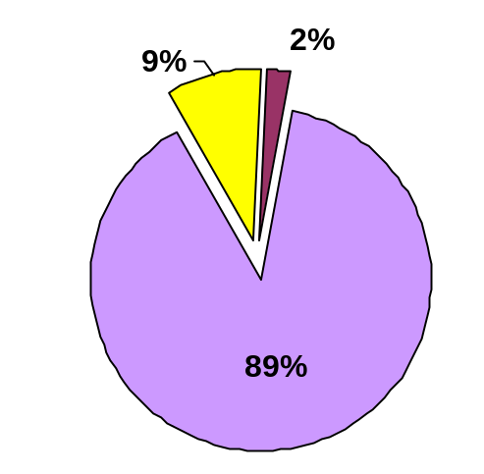
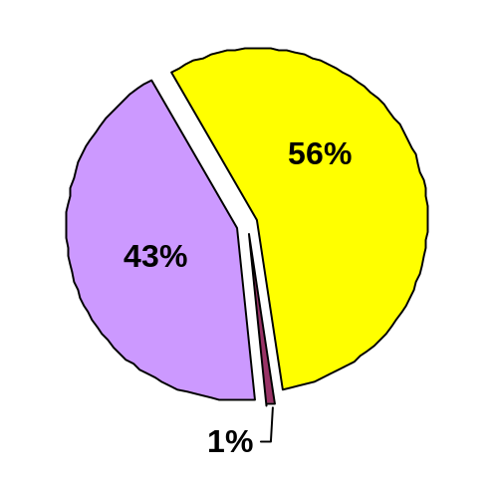
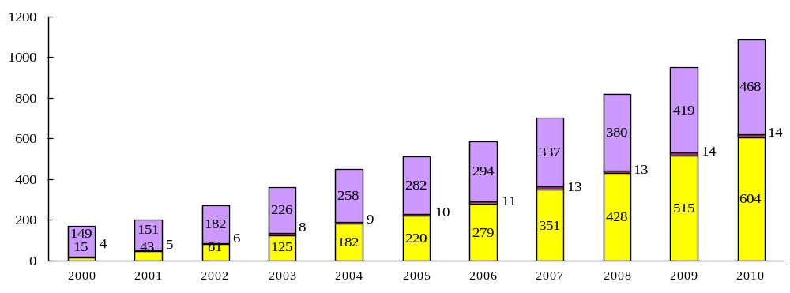
康佳对彩电、白色家电和移动电话业务已设立了明确的发展目标
举措5：完善消费类电子产品战略规划
2000年康佳消费类电子产品收入细分
2010年康佳消费类电子产品收入细分
移动电话
白色家电
彩色电视
移动电话
彩色电视
白色家电
康佳的十年目标
移动电话
年均增长率=45%
营业额(亿元人民币)
消费电子产品年均增长率=20%
白色家电
年均增长率=13%
彩色家电
年均增长率=12%

Slide 65
康佳的十年规划中，消费类电子产品各子业务的竞争战略已基本建立
举措5：完善消费类电子产品战略规划
华侨城消费电子业务总体战略
继续巩固彩色电视业务，大力将移动电话发展为核心业务，不重点发展白色家电业务
彩电业务
子业务竞争战略
白色家电业务
加强数字化电视系列产品，数字录像机和信息家电的发展
积极拓展海外市场
采取灵活的方式(为租用，参股等)在彩管生产方面投资，进行行业纵向整合
康佳
充分利用现有的彩电销售队伍及渠道，有效地带动白色家电的销售
采用OEM方式
自我滚动发展，不准备进行巨额投资
移动电话业务
与朗讯合作以获得移动电话核心技术
充分利用康佳广泛的销售网络进行移动电话的销售
3年内切入宽带CDMA移动通信系统设备市场
2005年开始拓展国际市场

Slide 66
华侨城集团的移动电话业务将面临不同与彩电的机遇和挑战
举措5：完善消费类电子产品战略规划
优势
弱势
彩电
品牌形象
生产成本低
渠道体系完善
数字化研发能力强
移动电话
品牌知名度
销售成本低
对国内市场需求了解
政府支持
彩电
？
移动电话
研发能力
元器件采购成本高
人力资源
售后服务网络
国家对国内消费类电子产品厂商大力支持
中国经济保持持续健康发展
机遇
威胁
彩电
数字电视
信息家电
海外市场
移动电话
电信市场开放
通话单向收费
宽带CDMA
彩电
价格下滑导致利润降低
移动电话
核心技术对单一厂商的依赖性
元器件供应商同时是竞争对手
国外厂商加强本地化
人民生活中对消费类电子产品的依赖性越来越高

Slide 67

对于移动电话业务，康佳战略规划还需要进一步完善
举措5：完善消费类电子产品战略规划
移动电话业务战略
在哪里竞争
客户群--哪些客户是康佳想要吸引的
产品--产品系统的广度和深度
目标
市场
产品
地域市场--什么是康佳的地域发展目标
财务
及控制
渠道--康佳准备通过什么渠道向目标用户销售产品
营销
目标
利润增长、市场份额的具体数额
如何里竞争
对用户的价值取向--客户为什么购买康佳的而不是其它竞争对手产品的原因
研发
销售
可持续的竞争优势
分销
渠道
采购
与供应商和分销商的关系--与他们相处的方式是利益相斥的还是伙伴式的，这是影响康佳与他们之间实力平衡的基础
劳动力
生产
康佳的业务战略
与朗讯合作以获取核心技术
充分利用现有的彩电销售与服务网络进行移动电话的销售
目标用户为中等收入者
3年内切入宽带CDMA移动通信系统设备市场
康佳的战略所没有涉及的问题
康佳移动电话的差异性是什么？
什么是康佳可持续的竞争优势？
康佳移动电话的财务预测？
战略计划缺乏投资与资源分配计划部分？

Slide 68
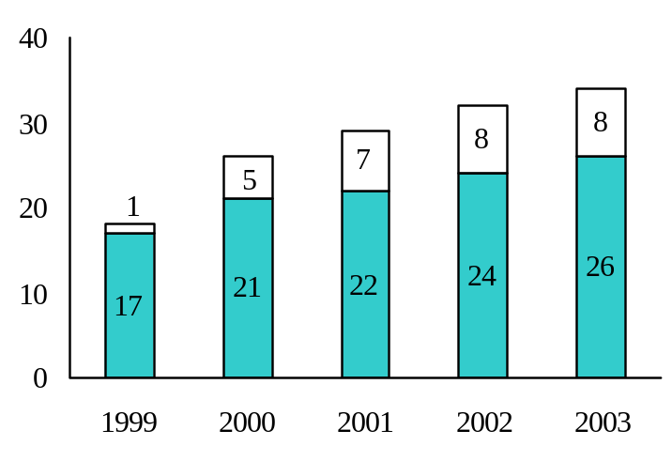
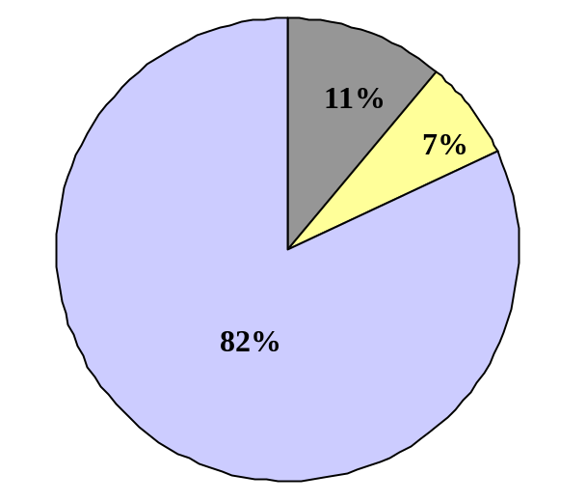
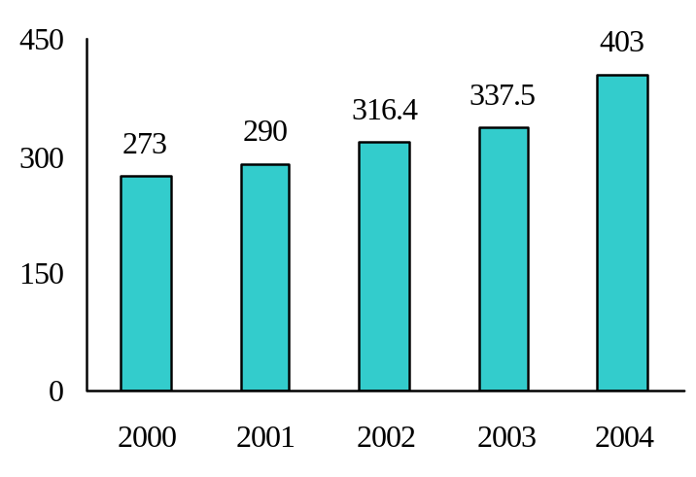
尽管移动电话的市场规模相当巨大并且有很大的发展潜力。。。
举措5：完善消费类电子产品战略规划
百万台
中国移动电话市场销量预测
年均增长率=18%
移动电话市场产品细分
市场发展主要驱动原因
高档
国民经济持续健康发展
移动电话价格下调
新款移动电话的不断推出
电信市场开放，运营商的竞争导致了通信费用下调
宽带CDMA，WAP, blue tooth等技术的成熟
低档
人民币(亿)
中国移动电话市场销售额预测
年均增长率=10%
中档

Slide 69
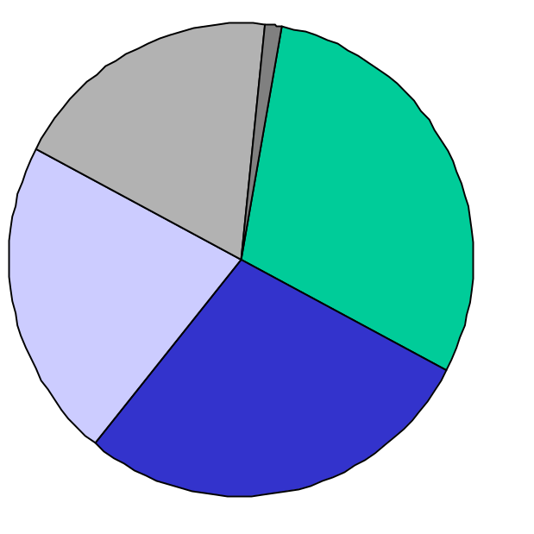
。。。但竞争相当激烈--当前的中国移动电话市场几乎由国外厂商所垄断
举措5：完善消费类电子产品战略规划
1999年中国移动电话市场份额细分
要 点
国内厂商 1%
移动电话市场高度整合
诺基亚、摩托罗拉、爱立信占据了80%的市场份额
飞利浦、西门子、NEC等国外厂商形成第二集团占据19%的场份额
国内移动电话生产厂商已达12家
移动电话生产厂商一共30家，市场竞争非常激烈
西门子 飞利浦
NEC 三星等
19%
诺基亚 30%
爱立信 22%
摩托罗拉 28%

Slide 70
大批国内移动电话厂商也开始进入市场，市场竞争更加白热化
举措5：完善消费类电子产品战略规划
12家国内厂商已获得移动电话生产许可证
家电厂商
国外品牌OEM厂商
通信系统设备厂商
其他电子产品厂商
康佳
海尔
TCL
厦华
东方通信
首都通信
熊猫电子
中兴
南方高科
波导
科健
天时达

Slide 71
举措5：完善消费类电子产品战略规划
要在竞争激烈的移动电话市场取得成功，必须确定行业成功关键因素并迅速建立相应的能力，获取相应的资源
成功关键因素
目前各公司表现
差
中
好
技术研发
最佳模式-自己掌握核心技术，并在WAP,CDMA,Blue Tooth等移动
技术发展新方向上处于领先地位
康佳-有一定外围技术开发能力，与朗讯结为联盟以获取核心技术
TCL
康佳
三星
诺基亚
爱立信
产品线及新产
品推出速度
最佳模式-产品线高，中，低档齐全并针对不同用户群的需要提供 不同机型，每3-4个月推出一批新机型
康佳-2000年一月至今只有一款单频机型
康佳
三星
爱立信
诺基亚
TCL
市场营销
最佳模式-全球性品牌，大规模市场攻势，宣传移动电话的特点及对用户的价值取向
康佳-彩色电视机知名品牌，大规模市场宣传借助名人效应
TCL
三星
康佳
爱立信
诺基亚
分销渠道
最佳模式-全国和区域性的分销代理与专卖店相结合
康佳-通过各分公司向零售商直接供货
三星
TCL
康佳
诺基亚
爱立信
售后服务
最佳模式-遍布全国的维修代理与技术支持中心，客户服务中心相结合
康佳-三级维修网络，以代理维修为主
TCL
康佳
诺基亚
爱立信
三星
Sources:Field interviews

Slide 72
回答下列五个关键问题将有助于华侨城集团完善移动电话业务战略
举措5：完善消费类电子产品战略规划
关键问题
初步设想
康佳的近期首要目标是什么？
市场份额而非利润。中国进入WTO以后，康佳所获得的政策性优势将减少，为了能长远地与三大领先厂商抗衡，康佳应尽快最大化获取市场份额，扩大产量，从而降低元件采购成本，加强产品独立研发能力
康佳是否要进入移动通信系统设备市场？
由于移动通信系统设备市场所需的能力和资源与康佳不相吻合，康佳是否可通过与不生产终端设备的系统供应商(如华为)结成联盟，从而获取行业协同效应
康佳如何获得最新移动通信电话技术？
是否可与朗讯以外的厂商进行技术合作以降低对单一厂商的依赖性风险并增加谈判筹码。是否可以兼并小型的移动通信技术领先的公司
康佳怎样筹集大规模发展移动电话所需的资源？
将移动电话作为核心业务发展，康佳需要大量资金支持以与市场领先者抗衡并建立可持续竞争优势。除了从股票市场和自身滚动发展获取资金外，是否可以从债券等其他市场融资
康佳的移动电话业务发展目标是否切实可行？
康佳计划在2003年实现移动电话产销量达到1000万只，而当年国内市场容量预测为3400万只，即康佳的市场份额要四年达到29%，该目标是否可行？

Slide 73
举措6： 对金融业，华侨城集团应确定远景和投资战略，制定一个积极的发展战略

Slide 74
举措6：制定积极的金融业发展战略
概要
目前华侨城集团投资的金融机构，未能带来预期的效益，应对去留问题有所选择
华侨城集团应对金融业的投资制定较积极的战略
  金融行业仍是相对有吸引力的行业
  金融市场的发展会给华侨城带来新的机遇，比如，中国人寿保险市场的进一步开放
投资和发展于金融业，华侨城集团需要培养和获得的相应能力，并根据自身条件选择有利的进入方式

Slide 75
华侨城集团自1995年以来，以参股形式投资于金融行业，但未能实现预期的战略目标
举措6：制定积极的金融业发展战略
项目
投资金额
投入
时间
华侨城股权比例
累积现金收益
未实现资本增值/损失
年均收益率
初期 现在
银行
4,774万
1995
4%  3%
840万
-988万(1999)
-0.42% (95-99)
华安
3,000万
1996
10%
114万
-357万(1998)
-2.85% (96-98)
南方
5,000万
1997
5%
200万
2697万(1998)
54% (97-98)
国泰
5,000万
1997
5% 1.03%
750万
-3221万 (1999)
-49.4% (97-98)

Slide 76
华侨城集团对投资于金融业尚无明确的战略目标和长期规划，目前采取较为被动的态度
举措6：制定积极的金融业发展战略
内部因素制约
外部因素制约
缺乏管理人才
缺乏金融专业知识
管理层没有对发展金融业给予充分的重视
监管严格，不能控股
无法行使监督职能
市场不成熟，风险大
保留还是退出？

Slide 77
关键问题是：继续留在金融行业，还是退出？
举措6：制定积极的金融业发展战略
利
弊
保留
利于学习行业知识和管理技术
便于获得并建立竞争能力
更快地对市场潜在机会做出反应
获得市场早期进入者的优势，例如建立知名品牌，拥有顾客的忠诚
占有资金
非最佳投资项目
投资风险大，却没有相应的高收益作补偿
降低了集团的总体收益率
退出
退出后，资金可以投资于效益更好的项目，从而提高资金利用率
降低风险，因个别控股公司并未显现效益好转的迹象
失去学习和积累经验的机会
身处局外，很难及时准确把握市场机会
退出会失去早期市场进入者的优势，如知名度，客户
重新进入，成本可能会更高。市场进一步的发展，会加剧竞争

Slide 78
华侨城集团在制定金融业发展策略时应考虑四个战略问题
举措6：制定积极的金融业发展战略
行业的吸引力？
外部因素
市场增长潜力
监管环境
竞争环境
消费者
如何进入？
为何进入？
独资经营
合资经营
参股经营
战略目标
企业自身的能力/资源
内部因素
能力
资源
组织

Slide 79
举措6：制定积极的金融业发展战略
中国金融行业现状分析：四方面的因素决定了行业的吸引力
监管环境
监管严格限制了市场的发展
金融企业资金运作受到严格控制，这在很大程度上束缚了企业的发展
法规尚不健全，投资风险大
监管环境
竞争环境
市场仍为少数主要金融机构所垄断，如中国人寿保费收入占市场保费收入的70%，银行业务也主要集中在几家国有商业银行手中
随着更多的国内企业进入市场，市场竞争加剧，行业利润率也随之下降
市场有限地对外开放，但来自外资金融企业的竞争已经日益加剧
市场增长
经济增长势头强劲，整个90年代国民生产总值增长保持在9%左右，而且预测今后5年增长将在7%左右。
消费者收入的不断提高增加了对金融服务的市场需求
社会保障体制的改革(养老保险、医疗保险的社会化)将增加社会对保障、投资、储蓄等金融产品的需求
经济发展的地区性不平衡使市场呈不平衡增长态势
竞
争
环
境
市
场
增
长
金融服务业
消费者及市场特点
消费者及市场特点
市场潜力巨大，但地区发展不平衡
消费者储蓄意识强，但对较为复杂的金融产品的需求仍有待开发
金融公司的实力、信誉是消费者购买金融产品的主要决定因素

Slide 80
金融市场的发展变化将给市场带来新的机遇和挑战
举措6：制定积极的金融业发展战略
发展趋势
机遇和挑战
监管放宽
政策鼓励中外合资，对中方合
资伙伴的资格要求放宽
增加了进入机会
增大了发展空间
同时加剧了竞争
市场进一步开放
中国加入WTO对金融市场影响巨大
增加了中方企业进入市场的模式，例如有更多可挑选的外方合资伙伴
市场进一步开放，更加剧了市场竞争
法规健全
行业自律加强，市场进一步规范，竞争公平而有序
降低经营成本和经营风险，提高整个行业的经营效率
网络技术的发展已开始应用于金融行业
创造新的金融业务的发展机会，如网上证券交易，网上银行业务，网上销售保险等
长远来看将降低经营成本

Slide 81
举例：中国人寿保险市场的发展变化及前景为许多企业进入金融行业创造了机会
举措6：制定积极的金融业发展战略
行业特点
发展趋势
对内在非金融机构的影响
增长潜力巨大
长期性业务，发展稳健，长期收益好
发展前期资金投入大
投资回报期长 (5-7年)
市场不断开放： - 中国进入WTO后5年内，将取消对外资保险公司的地域限制 - 更多外资寿险公司拥入市场
监管放宽： - 保险基金允许进入基金市场，给人寿保险公司创造了更大的发展空间 - 中方合资伙伴的资格要求放宽
消费着保险意识增强，保险成为除银行存款外，另一中重要储蓄和安全的投资手段
竞争进一步加剧，公司以服务和资产管理能力相竞争
与外国知名寿险公司合资进入人寿保险业
  取得50%的控股权
  快速取得能力-汲取最先进的 经营金融业务的经验和专
  通过保险基金进入新兴的基金业
  多元化可以降低企业经营风险
  进入新兴行业，创造了新的发展机会，以保持持续发展
案例：中国石化公司与加拿大宏利保险成立中国第一加合资人寿保险公司；中国五矿与法国安盛保险成立“金盛人寿保险公司”。
附：有关中国人寿保险业发展的详细资料请参看附录。

Slide 82
进入金融行业华侨城所需要培养和获得的六方面的能力
举措6：制定积极的金融业发展战略
融资能力
产品开发
金融企业发展初期需要大量资金注入，以扩大业务规划，获取足够资金的能力是金融企业持续发展并获得市场竞争优势的关键
新兴的金融市场政策多变，客户需求不断变化，因而产品设计部门能及时对市场变化及时反应，推出新产品的能力是企业重要的竞争优势。例如在1997年银行存款利率不断下调的情况下，平安保险公司率先推出“利差返还险种”，既保障了公司的偿付能力，又满足了客户追求对银行存款回报的要求
市场营销
公司品牌：广泛的营销网络，采用多种营销方式以及培训良好的专业营销人员是金融公司扩大销售规模，降低营销成本的关键，而规模是赢利的前提
客户服务
客户服务是客户选择购买金融产品的重要决定因素之一，良好的信誉，可靠的服务对金融公司尤为重要，是持久发展的保证
风险管理
风险管理包括投资风险管理，对保险公司而言，还包括核保风险的管理，这是企业赢利的基础
资金运作
资金运作能力强的企业能设计出回报率高的产品。因此资金运作能力的强弱是企业市场竞争力以及赢利能力的关键决定因素

Slide 83
进入金融行业有三种可供选择的模式，每一种模式对资源和能力有不同的要求
举措6：制定积极的金融业发展战略
模式
利
弊
对资源能力的要求
A. 独资经营
一家公司独自向监督部门提交成立某种金融机构的申请
资本金完全由申请公司投入
公司对所投资建立的金融机构拥有完全的控制力
申请是否得到批准完全取决于政策的规定，不可预测因素大
风险最大
对资金的要求最多
对资源和能力要求最高
金融行业的专业管理人才、技术人才
价值链各节的能力都很强
丰富的资金来源
B.与外国公司合资
利用市场开放的机会寻找知名度高，历史悠久，经营管理经验丰富的外资公司组建合资金融机构
目标：长期性目标，以未来参与经营管理为目的，以寻求长期增长为目的
互相享用合作伙伴的资源与能力优势
外方优势：品牌，管理经验，技术专长，价值链上合环节能力都很强
中方优势：了解当地市场，顾客寻求，政治及社会资源丰富，与现有业务的协同效益
通过合资方式，学习并获得能力
资金投入少，风险少
如果是合资人寿保险公司，可以获得50%的股权(优于投资于国内公司，10%股权的限制)
合资谈判期长，经常在关键问题上很难达成共识
经营开始后双方可能在控制权、管理方式方面产生分歧
文化差异给日常的交流沟通带来许多困难
资源利益分配，企业发展战略方面产生的分歧
- 对资金的要求取决于出资比例；
- 对能力的要求很低：
可以在经营初期作被动投 者，随着能力的取得和建立，逐渐更多地参与企业的管理，与合作方共同经营管理企业。
C. 投资参股现有的机构
完全是投资人身份
目标：短期目标，以获得满意投资回报为目的，不以参与经营管理为目的
资金投入量可大可小
灵活性大：如果投资的是上市公司则可以随时退出
风险相对较少
通过监督间接取得能力、累积经验
完全无控制权
如果投资的机构非上市机构，退出难度大
要求有很好的投资项目评估能力。如果选择的机构经营不良，投资风险随之增大

Slide 84
根据自己的资源和能力及战略投资目标选择适合进入金融行业的模式
举措6：制定积极的金融业发展战略
金融企业成功的关键因素
能力要求
融资能力
产品开发
市场 营销
客户服务
风险 管理
资金 运作
高
A.独资
华侨城能力分析
中
C.参股
强
中
B.合资
弱
低
小
控制权
大
战略目标 + 能力/资源
进入模式

Slide 85
举措7： 对电子商务机会，华侨城集团首先需要确定市场角色和制定一个完整的商业计划

Slide 86
概要
举措7：制定完整的电子商务商业计划
在新经济中，数字技术创造了一系列机会
对华侨城而言，首先要明确网络经济带来的影响，和投资应采取的战略
创立电子商务业务需要回答六大关键问题
  首先是要在电子商务行业的15种市场角色, 确定市场定位
  并且回答如在传统行业中也必须面对的问题，如，目标市场潜力，产品/服务选择，资源获得途径，组织机构和投资回报等
尽管电子商务提供巨大潜力，华侨城要实现目标还将面临一系列挑战

Slide 87
在新经济中，数字技术创造了一系列机会
举措7：制定完整的电子商务商业计划
更智能化的市场
…在整个价值链中，创造了更深入、更丰富的市场
供应商
顾客
更智能化的产品
更智能化的组织
…每件商品都含有信息成分
…优化内部流程，充分利用知识

Slide 88
对华侨城而言，首先要明确网络经济带来的影响和投资战略
举措7：制定完整的电子商务商业计划
进入电子商务的三种方式
对华侨城的意义
华侨城目前状况
1. 利用电子网络提高现有业务效益和效率
每种业务都必须考虑和实施
已启动，但策略和计划尚不清晰
什么是华侨城对电子商务的投资战略？
2. 在现有业务基础上，创立电子商务业务
华侨城应该考虑
3. 进入与自身业务无关，全新的电子商务业务
取决于机会，但是较难成功

Slide 89
创立电子商务业务需要回答六大关键问题
举措7：制定完整的电子商务商业计划
华侨城如何为新创业的电子商务
制定一个适当的业务模式？
华侨城的电子商务业务在在线服务中应
如何定位？
此电子商务
应针对哪些目标客户
提供何种产品/服务？
新电子商务应采取何种组织结构以有效捕获市场机会？
1
3
5
此电子商务的目标市场潜力有多大？
应建立、获得或通过联盟具备什么样的能力？
预期的回报和
现金流状况如何？
2
4
6

Slide 90
在电子商务行业有15种市场角色, 建立商业模式首先应确定市场定位
举措7：制定完整的电子商务商业计划
价值链
原料
采购
加工
产品
销售
服务
社区
交易中心 (Alibaba)
网上零售商
(Amazon )
网上采购者
(Sears)
服务集成者
(Yahoo)
内容
核心能力需求
集合销售促成者
(Wheat)
集合采购促成者
(tradeXchange)
网上交易促成者
(eBay)
客户代理
(Priceline)
客户需求满足者
(AOL-Times warner)
商务
数字产品/内容制造者
(Play Station II)
解决方案集成商 (EDS)
交易流程促成者
(Payplace)
软件供应商 (Oracle)
网络
物流促成者
(Shipper)
基础架构供应商 (思科)

Slide 91
在电子商务策略中，传统行业中的关键问题同样适用并需要得到解决
举措7：制定完整的电子商务商业计划
关键方面
需要回答的主要问题
在电子化的环境下电子商务的市场机会是什么？
电子商务的目标顾客群(买主和卖主)如何细分，他们的关键需求是什么？
这些目标顾客群有多大，预计的发展速度如何？
电子商务的潜在顾客在多长时间能够达到临界规模？
电子商务如何能够推动其顾客群的发展？
考虑电子商务目标顾客群需求和对现有业务的影响，电子商务应提供何种产品和服务?
电子商务如何从这些服务中有效的获得价值(及稳定的收入)?
电子商务提供给客户的服务中有何独特价值?
电子商务吸引和保留其目标顾客群的潜在竞争威胁有那些？
电子商务应针对何种产品和服务开展业务？
必须创建，获得或通过联合取得何种能力？
电子商务发展和获得市场份额的最佳模式是什么？
电子商务能够从这些服务中得到何种潜在收益？
为实现其业务模式需要建立何种内部能力？
那些能力可以利用合作或联盟方式获得?

Slide 92
在电子商务策略中，传统行业中的关键问题同样适用并需要得到解决(续)
举措7：制定完整的电子商务商业计划
关键方面
需要回答的主要问题
电子商务应采取何种组织
结构以最有效地捕获
目标市场的机会？
电子商务应实施什么样的高层次组织结构？例如，是应该按职能、流程、产品/服务、品牌还是区域来设计？
高层领导的角色和职责是什么？
在那里、何种新的能力需要被设计在新的组织结构中？如寻找、强化合作，长期、持续性合作伙伴、联盟管理等
电子商务所期望的现金流和收益有多大？
电子商务预计的收入和运营费用有多少？
投资需求多大？
影响投资价值的内部和外部风险是什么？
电子商务预计的现金流是多少？

Slide 93
尽管电子商务提供巨大潜力，华侨城要实现目标还将面临一系列挑战
举措7：制定完整的电子商务商业计划
华侨城面临的挑战需要具备的能力
设计一项有效益的电子商务的业务模式和计划
需具备的能力
确定的业务模式，包括目标市场，新的能力，预期收益和公司组织结构
确定，建立和管理与新联盟和合作伙伴的关系
充分利用现有的新技术增强电子业务能力
管理复杂的业务往来和IT系统的实施
运用电子交易市场的知识，经验和洞察力
设立符合电子商务要求的新的组织结构和文化
对华侨城的挑战
按计划和进度建立电子商务的实力
建立适当的联盟/合作关系以支持电子商务模式

Slide 94
举措8： 对进入新兴行业，华侨城集团应首先明确投资战略和筛选程序及标准

Slide 95
概要
举措8：明确新兴行业中的投资战略
华侨城集团公司对拟进入之新行业应先明确投资战略，设想该业务将来在资产组合中的定位
选择新业务机会时，应将市场吸引力与自身核心竞争力/战略性资源相结合作考虑
  作为华侨城集团已选定的新业务机会之一，网络产品具有广阔的市场前景
  华侨城集团要进入网络产品行业，在行业关键成功因素方面与市场领先者相比还有相当的差距
  但有多种方式可以获取进入新业务所需的能力/资源

Slide 96
举措8：明确新兴行业中的投资战略
华侨城集团公司对拟进入之新行业应先明确投资战略，设想该业务将来在资产组合中的定位
新兴行业
华侨城集团投资战略定位
集团公司
如何定位？
进入、退出或改变控股比例的战略如何
电子商务
全资子公司
房地产
兴侨
风险投资企业
？
网络产品
网络产品
控股子公司
康佳
华实
生物科技
参股公司
证券
保险
银行

Slide 97
选择新业务机会时，应将市场吸引力与自身核心竞争力/战略性资源相结合作考虑
举措8：明确新兴行业中的投资战略
可进入的业务
新业务机会
市场是否有吸引力？
是
是否具有与该行业成功关键因素相吻合的核心竞争力/战略性资源？
是
否
否
是
建议不进入
的业务
是否可获得所 需的能力/资源？

Slide 98
作为华侨城集团已选定的新业务机会之一，网络产品具有广阔的市场前景
举措8：明确新兴行业中的投资战略
举例
华侨城集团已决定以同轴电缆调制解调器和机顶盒为切入点，全面进入网络产品市场
中国因特网用户数量已于1999年达到890万，预计在2005年可达到4000万
网络市场前景十分广阔
中国有线电视网已覆盖400个城市200个城镇，用户数达到8000万
电子商务交易额平均每年增长33%，2003年全球网上贸易额将达到28000亿美元
全球网络产品供应商的领先者CISCO公司1995年到1999年销售额平均增长率为53%
随着中国电信市场的开放，网络经营商的竞争将导致网络接入费用大幅度降低

Slide 99
华侨城集团要进入网络产品行业，在行业关键成功因素方面与市场领先者相比还有相当的差距
举措8：明确新兴行业中的投资战略
举例
康佳要在信息行业取得成功还需建立相当的能力
信息行业关键成功因素
所需的能力/资源
康佳当前的能力/资源
还需建立的能力/资源
品牌
技术领先
新产品推出速度
品牌知名度
研发能力
技术/产品转换能力
人力资源
资金
消费类电子行业品牌形象
融资能力
信息产业品牌形象
研发能力
人力资源
技术/产品转换能力
厂商
品牌
销售网络
服务体系
新产品推出速度
人力资源
研发能力
技术/产品转换能力
CISCO
5
3
3
5
5
5
联想
3
4
3
3
2
2
康佳
2
2
2
2
2
1
CISCO 1999年研发费用为 15.9亿美金
5 有优势
1 无优势
华侨城集团在网络产品行业并不具有优势

Slide 100
但有多种方式可以获取进入新业务所需的能力/资源
举措8：明确新兴行业中的投资战略
自我创业
惠普公司采用内部创业机制发展了掌上电脑业务
战略联盟
小天鹅与科龙战略联盟进入电子商务领域
发展新业务
合并收购
强生公司收购Frontier进入隐形眼镜市场
有机发展
微软公司利用Windows系统预设IE进入网络浏览器市场
华侨城集团应考虑采用多种方式进行发展

Slide 101
后续事项

Slide 102
前述八项建议中，第一项将由科尔尼公司在本次项目的下一阶段中帮助实施
初步建议
后续事项
建立集团层面的战略规划能力，并明确完善内部战略规划程序
1
设计组织机构重组
建立明确的战略目标，指导公司发展和激励全体员工
2
制定公司发展目标
对旅游业，华侨城集团应考虑整合旅游公司以发挥协同效益，并建立明确的向外发展商业模式
3
设计并实施机构整合，设计扩展策略
对房地产业，华侨城集团应确定发展目标，明确业绩评估标准，以及制定多方位发展战略
4
设计进入新市场策略
对消费类电子产品，华侨城集团应明确和帮助完善康佳的发展战略
5
制定企业竞争战略
  对金融业，华侨城集团应确定远景目标，制定一个积极的发展战略
6
制定金融业发展战略
本项目范围之内
对电子商务机会，华侨城集团首先需要确定市场角色和制定一个完整的商业计划
7
设计电子商务商业计划
本项目范围之外
8
对进入新兴行业，华侨城集团应首先明确投资战略和筛选程序及标准
设计进入新业务策略

Slide 103
华侨城集团应对其它的初步建议进行进一步研究和优先级分析，以采取行动，完善集团发展战略，提高整体竞争实力
示意
初步优先级分析
高
优先级高
制定集团战略目标
手机竞争策略
整合旅游业
对华侨城潜在效益
房地产战略
输出管理模式
电子商务计划
彩电竞争策略
新兴业务战略
金融业发展战略
低
优先级低
低
高
实施的紧迫性

